Slide 1
تابع قياس الناتج الإجمالي
د. محمود الفرجاني

Slide 2
ثانيا- طريقة الإنفاق
تقتضي هذه الطريقة بجمع كافة أنواع الإنفاق اللازم للحصول على السلع و الخدمات النهائية أو تامة الصنع. و حيث أن القطاعات الأساسية في الاقتصاد هي القطاعات الأربعة السابق ذكرها و التي تقوم كل منها بنوع معين من الإنفاق بحيث يشكل في مجموعه إجمالي الإنفاق الكلي الفعلي(الإنفاق الاستهلاكي، الإنفاق الاستثماري، الإنفاق الحكومي، إنفاق العالم الخارجي) و الذي لابد و أن يتساوى مع إجمالي الناتج القومي. و يتلخص هذا الإنفاق في الآتي:-

Slide 3
- الإنفاق الاستهلاكي
و يشتمل على ما ينفقه القطاع العائلي من سلع معمرة كشراء سيارة أو ثلاجة أو أثاث و غيره، و سلع غير معمرة كمختلف السلع الاستهلاكية، هذا إضافة إلى الخدمات المختلفة كخدمات الطبيب و المعلم و المهندس و الكهربائي

Slide 4
-الإنفاق الاستثماري
هو "مجموع القيم النقدية للسلع الاستثمارية (الرأسمالية) التي تستخدم في إنتاج السلع و الخدمات النهائية بواسطة القطاع الخاص". أي أنه الإنفاق الذي يتم بواسطة رجال الأعمال و الذي يؤدي إلى زيادة القدرة الإنتاجية للاقتصاد الوطني
و تجدر الإشارة هنا إلى أن الإنفاق الاستثماري لا يشتمل على تحويل الأصول المالية السائلة و الأوراق النقدية من أسهم و خلافه، و كذلك الأصول الملموسة المستعملة. فشراء الأسهم و السندات و تحويل ملكيتها من شخص لآخر لا يعد استثماراً على المستوى القومي و كذلك إعادة بيع السلع الرأسمالية المستعملة كالآلات و المعدات و المباني، لكونها عمليات لا تعدو أن تكون مجرد تحويل لأصول موجودة فعلاً و ليس إيجاد أصول جديدة.

Slide 5
الإنفاق الحكومي
يتمثل الإنفاق الحكومي في مجموع القيم النقدية للسلع أو الخدمات الاستهلاكية والاستثمارية التي تشتريها الحكومة، وتشمل جميع مشتريات الحكومة من سلع مختلفة وخدمات، إضافة إلى نفقاتها على بناء المدراس والمستشفيات والطرق والمشروعات الاستثمارية و الأجور والمرتبات
أما مدفوعات التحويلات فطالما أنها لا تمثل مساهمة من المنتفعين بها في الناتج ولا تعكس أي إنتاج جاري فإنها لا تدخل ضمن الإنفاق الحكومي

Slide 6
إنفاق العالم الخارجي:-
يتمثل إنفاق العالم الخارجي فيما يعرف بصافي الصادرات وهو " قيمة الصادرات مطروحاً منها قيمة الواردات".
إنفاق العالم الخارجي أو صافي الصادرات = الصادرات – الواردات

Slide 7
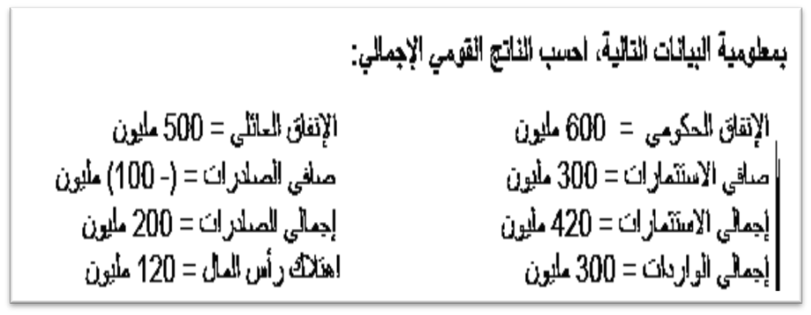
مثال

Slide 8
الناتج القومي الإجمالي : ( بطريقة الإنفاق )
= الإنفاق الاستهلاكي + الإنفاق الاستثماري + الإنفاق الحكومي + صافي الصادرات
الناتج القومي الإجمالي = 500+600+420+(-100 )=1420 مليون

Slide 9
ثالثاً – طريقة الدخل
تتمثل طريقة الدخل في إمكانية الحصول على الناتج القومي الإجمالي من خلال الدخول التي تولدت من الناتج، فالقيام بالعملية الإنتاجية يتطلب تضافر عوامل الإنتاج و مساهمتها في الإنتاج، و الحصول على خدمات هذه العوامل يستدعي دفع أثمان لها. و كأن قيمة الناتج القومي هنا تتجلى في صورة أجور و ريع و فوائد و أرباح. و من هذا المنطلق نقول بأن الدخول التي تحصل عليها عناصر الإنتاج و التي تدخل في حسابات الدخل القومي

Slide 10
الأجور والمرتبات
وهي تشمل إضافة إلى الأجور و المرتبات جميع المكافآت و العمولات و الهبات و المزايا المادية و العينية التي يحصل عليها العامل

Slide 11
الأرباح
وينقسم تعبير الأرباح في حسابات الدخل القومي إلى حسابين أساسيين هما:-
أ- دخل المُلاك: وهو عبارة عن الدخل من نشاط المؤسسات الفردية والبسيطة.
ب- أرباح الشركات: و هي الأرباح التي تحققها الشركات المساهمة

Slide 12
الريع أو الإيجار
عبارة عن العائد الذي يحصل عليه ملاك الأراضي أو الموارد المملوكة نظير المساهمة في العلمية الإنتاجية" وهو بذلك يشمل إيجار الأراضي أو المزارع أو المساكن والمحلات التجارية. هذا إضافة إلى قيمة تقديرية للمساكن التي يقطنها أصحابها، وما يحصل عليه أصحاب براءة الاختراع أو حقوق التأليف

Slide 13
الفوائد
هي العائد الذي يحصل عليه أصحاب رأس المال من منشآت الأعمال أو البنوك نتيجة عمليات الإقراض"، و لا يدخل ضمنها الفائدة المدفوعة بواسطة المستهلكين.
و بجمع الدخول السابقة نحصل على الدخل القومي أو ما يعرف بصافي الناتج بسعر التكلفة

Slide 14
صافي الناتج بسعر التكلفة (الدخل القومي) = الأجور + الفائدة + الريع + الأرباح.

Slide 15
ولكننا نريد هنا إجمالي الناتج مقيماً بأسعار السوق وليس بأسعار التكلفة، لذا نضيف الضرائب الغير مباشرة (ضرائب الإنتاج و البيع)، ونطرح إعانات الإنتاج إن وجدت. كما أننا نضيف تلك المدفوعات التي دخلت ضمن الناتج النهائي والمتمثلة في اهتلاك رأس المال. وللحصول من المعادلة السابقة على الناتج القومي الإجمالي :-

Slide 16
صافي الناتج بسعر السوق = صافي الناتج بسعر التكلفة + ضرائب غير مباشرة - إعانات إنتاج.
الناتج القومي الإجمالي = صافي الناتج بسعر السوق + اهتلاك رأس المال

Slide 17
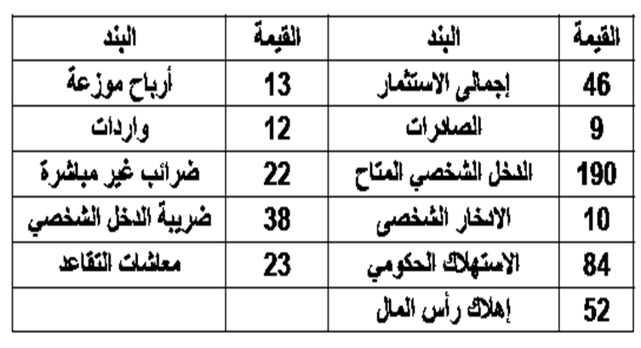
اذا توفرت لك البيانات التالية بالمليون جنيه

Slide 18
والمطلوب حساب كل من :
1-الناتج المحلي الإجمالي
2- صافي الدخل المحلي
3- الدخل الشخصي

Slide 19
الحل
1- الناتج المحلي الإجمالي
الناتج المحلي الإجمالي = الإنفاق الاستهلاكي + إجمالي الاستثمار + الإنفاق الحكومي + (الصادرات – الواردات)
وحيث أن الإنفاق الاستهلاكي = الدخل المتاح – الإدخار الخاص
= 190 - 10 =180
الناتج المحلي الإجمالي = 180 + 46 + 84 + (9-12)
الناتج المحلي الإجمالي = 307 مليون

Slide 20
2- صافي الدخل المحلي = الناتج المحلي الصافي – الضرائب غير المباشرة + إعانات الانتاج
وحيث أن:
الناتج المحلي الصافي = الناتج المحلي الإجمالي – إهلاك رأس المال
= 307-52= 255
صافي الدخل المحلي = 255 – 22 = 233 مليون

Slide 21
3- الدخل الشخصي
وبما أن الدخل المتاح للتصرف = الدخل الشخصي – الضرائب المباشرة
وبالتالي فإن الدخل الشخصي = الدخل المتاح للتصرف + الضرائب المباشرة
الدخل الشخصي = 190 + 38
الدخل الشخصي = 228 مليون

Slide 22
ملاحظات هامة علي مفهوم الدخل
1- إن الدخل القومي هو الدخل المتحصل للاقتصاد الوطني بأجمعه أي للمقيمين (المقيم هو المواطن الذي يعيش في الدولة بشكل مستمر وفيها نشاط أعماله ويعتبر ضمن المقيمين أعضاء السلك الدبلوماسي للدولة والطلاب الذين يدرسون في الخارج والسواح والمسافرين لغرض العلاج)

Slide 23
2- إن الدخل القومي يختلف عن دخل الأفراد وإن مجموعه لايساوي مجموع دخول الأفراد ، فهناك دخول لاتعد دخولاً فردية لكنها تعد من مفردات الدخل القومي كالاستقاطاعات التقاعدية وأرباح الشركات غير الموزعة وبالعكس هناك دخول فردية لكنها لاتدخل ضمن الدخل القومي ، كالإعانات الموزعة من خلال الضمان الاجتماعي والرواتب التقاعدية

Slide 24
3- إن الدخل القومي يشمل دخل المواطنين فقط سواء أكانوا أشخاص طبيعيين أم غير طبيعيين كالشركات الخاصة أو المشروعات العامة أو الهيئات الحكومية ، نتيجة لإسهامهم في الانشطة الانتاجية داخل البلد أو خارجه. وبناءً على ذلك فإن الدخول التي يحصل عليها الاجانب نتيجة لامتلاكهم بعض عناصر الانتاج لاتدخل ضمن الدخل القومي.

Slide 25
4- إن الدخل القومي ينبغي أن يكون ناجماً عن خدمات اقتصادية يقدمها الأفراد الاقتصاديون (الأفراد المنتجون والمشاريع والمؤسسات والهيئات الحكومية) ، فالخدمات العرضية لاتدخل ضمن الدخل القومي ، فمثلاً إن شراء دار وبيعها بعد فترة بثمن أعلى من ثمن شرائها فالربح في هذه احالة لايعد دخلاً إنما يعتبر من قبيل الأرباح القدرية

Slide 26
ظاهرة الوهم النقدي ترتبط في الأساس بموضوع التمييز بين الأجور الحقيقية والأجور النقدية، ويقصد بالأجور النقدية أنها كمية النقود التي يحصل عليها العمال لقاء قيامهم بعمل ما، اما الاجور الحقيقية فانها تعني كمية السلع والخدمات التي يستطيع العمال ان يحصلوا عليها أو يشتروها بواسطة اجورهم النقدية.

